Slide 1
Odgovori na vprašanja in povežite: prve črke odgovorov št. 1 do 3 četrte črke odgovorov št. 4 do 6 tretje črke odgovorov št. 7 do 9 in dodajte še šesto črko 10. odgovora
Kdo je bil vodja konzervativnega tabora na Slovenskem? Navedite priimek.
Kako imenujemo narodno in kulturno gibanje, ki si je prizadevalo za sodelovanje in združitev južnoslovanskih narodov?
Kako imenujemo državno ureditev, v kateri so vsi državljani pred zakonom enaki in kjer vlada ljudstvo po izvoljenih poslancih?
Kaj poveže leta 1849 Ljubljano z Dunajem?
Katera je bila največja stavba v Ljubljani leta 1835?
Kdo je napisal učbenik „Blaže in Nežica v nedeljski šoli“?
Kakšna je bila stara oznaka za Slovence pred pojavom izraza Slovenec?
Kako imenujemo pisavo, ki se je uveljavila namesto stare bohoričice?
Kdo je bil vodja liberalno-demokratičnega tabora na Slovenskem?
Kako z drugo besedo imenujemo uradni pregled knjig, časopisov, pošte in govorov pred objavo?

Slide 2
BIDERMAJER

Slide 3
Bidermajer opredeljuje preprostega meščanskega človeka. Bidermajer slog pride do veljave poleg v noši tudi v notranji opremi, posebno v pohištvu. Pohištvo je preprosto in udobno, mehko zaobljenih oblik.
Vir: Leksikon Cankarjeve založbe. Ljubljana: Cankarjeva založba. 1994. Str.: 93.

Slide 4
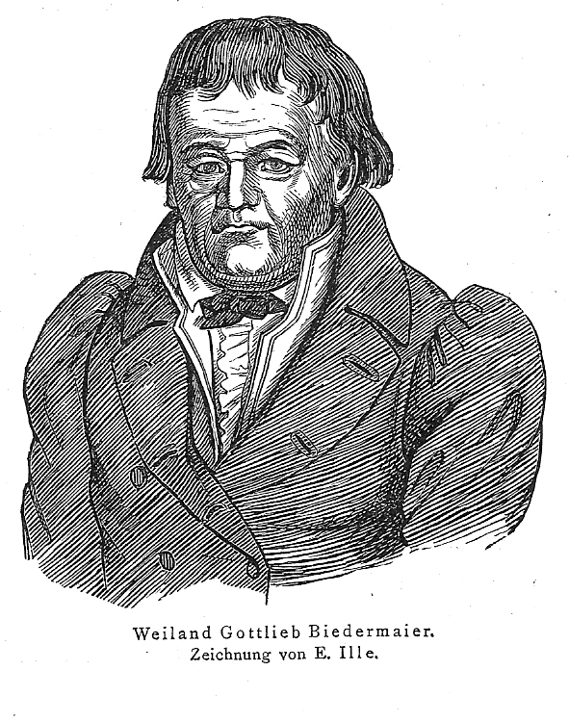

Slide 5
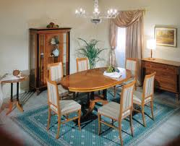
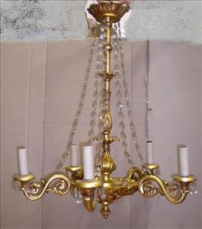
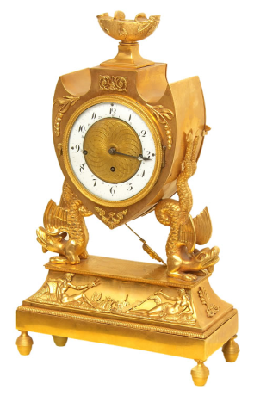
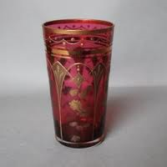

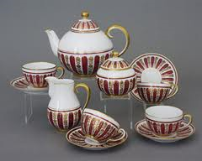
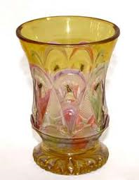
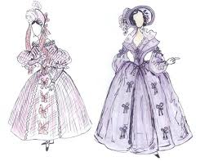
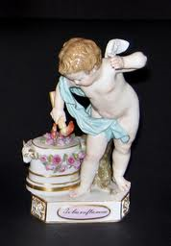
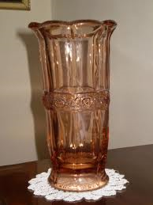

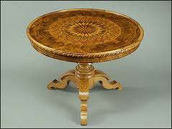
Umetnostni in bivanjski slog v obdobju med 1815 do 1848
Značilnosti:
  Težnja po udobnosti, intimnosti in čustvenosti,
  Razširi se v Avstriji in južni Nemčiji – zlasti v mestih
  Ime je dobil po pesniku Gottliebu Biedermeierju

Slide 6
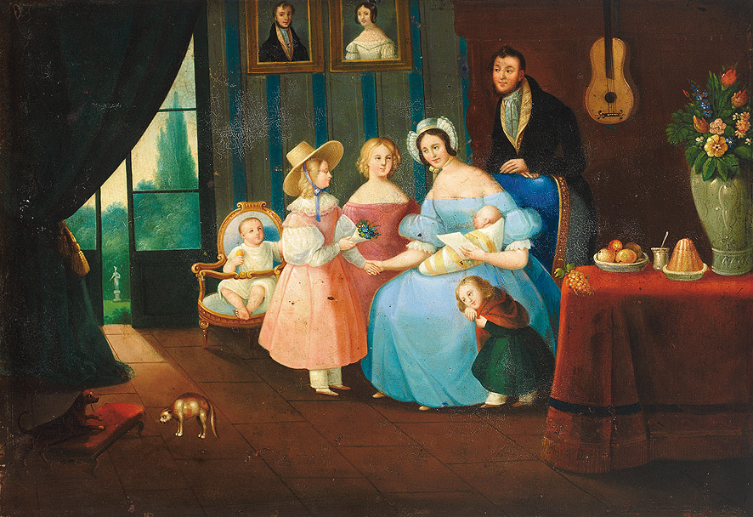
Umik meščanstva v zasebnost
ZAKAJ? Metternichov policijski režim zatira politično delovanje meščanstva – cenzura.
Umik meščanstva iz javnega v zasebno življenje,
družabnosti v ožjem krogu družine in prijateljev,
meščanstvo postane nosilec kulture.

Slide 7
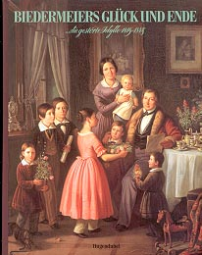
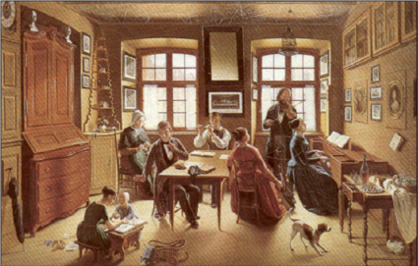
Stanovanjska kultura
Udobna stanovanja,
nekateri prostori so prenatrpani s pohištvom in drobnarijami,
v stanovanjih vladata sreča in zadovoljstvo.

Slide 8
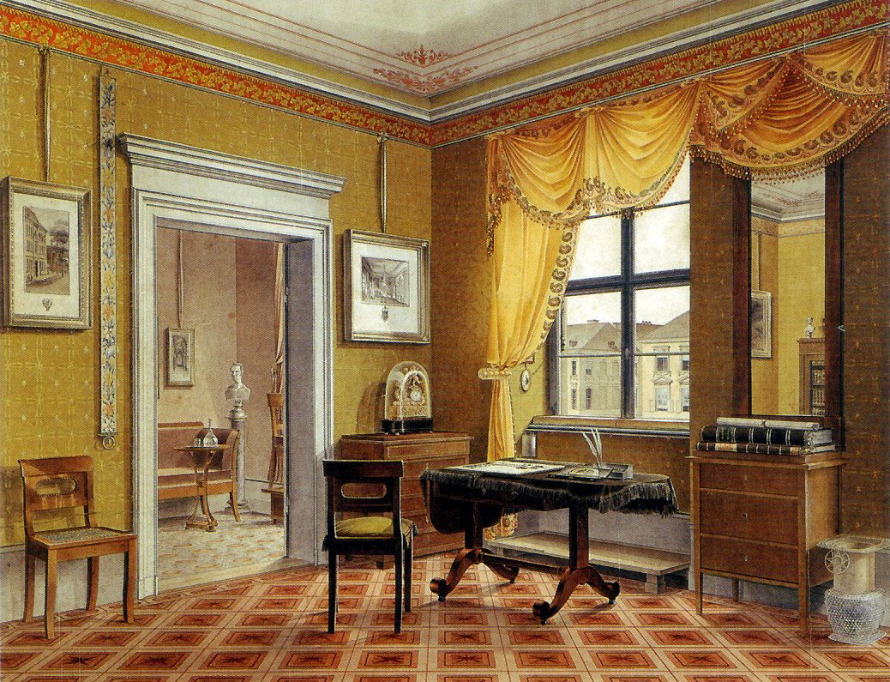
Na stenah so tapete s cvetličnimi vzorci,
stoli, fotelji in zofe so oblazinjeni v enakem vzorcu kot stene

Slide 9
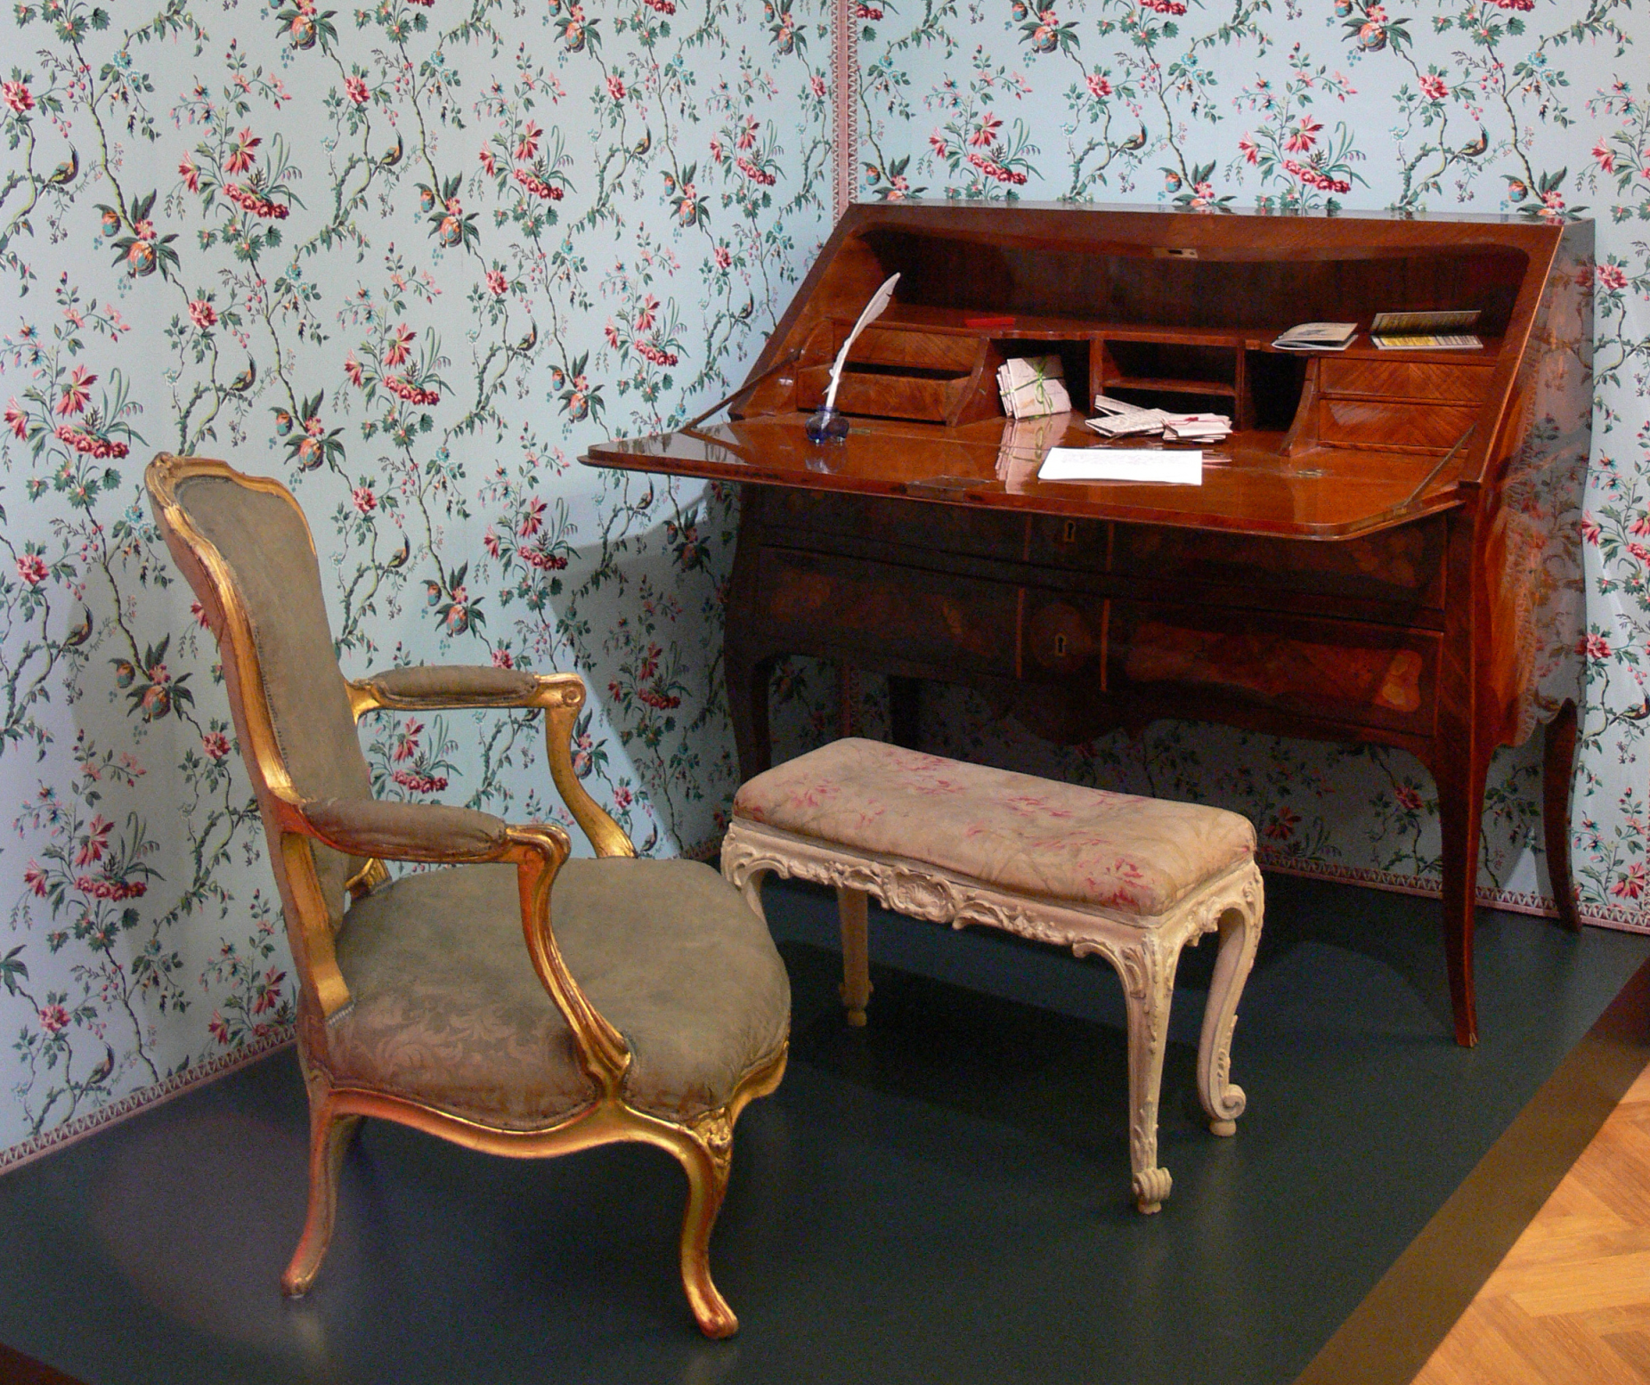

Slide 10
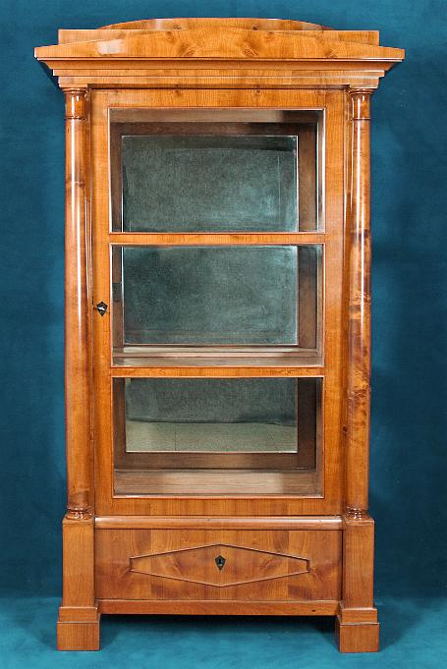
Poseben pomen v stanovanjih v času bidermajerja ima steklena omara
- za shranjevanje porcelanastega namiznega posodja in pisanih brušenih kozarcev.

Slide 11
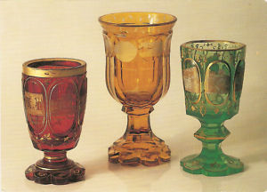
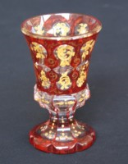
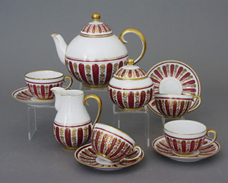
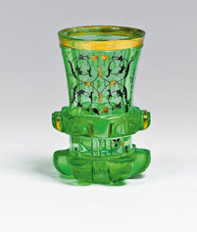

Slide 12
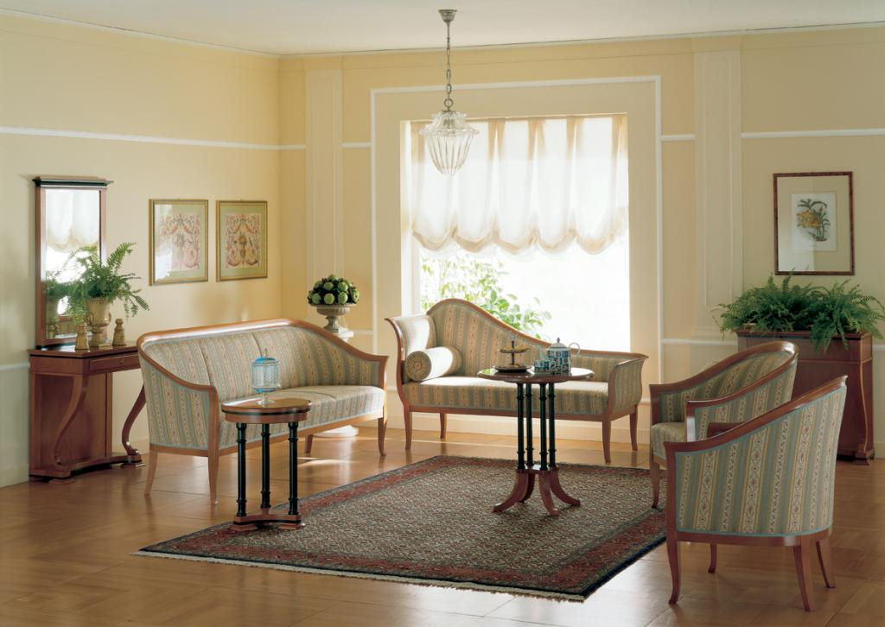
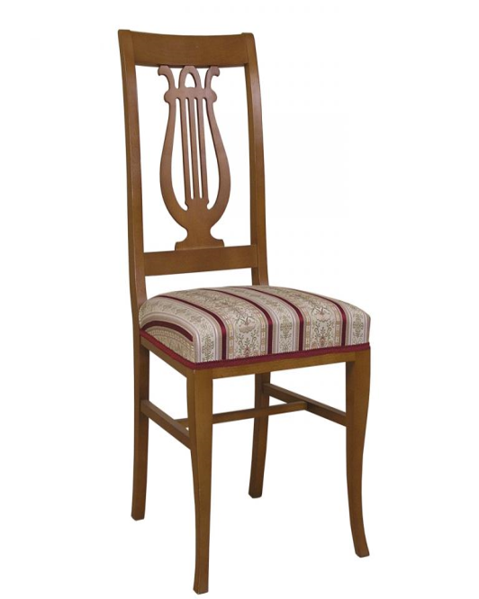
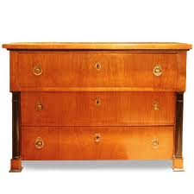
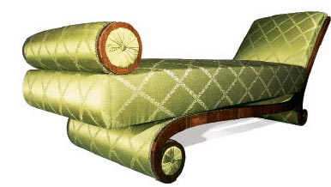
Predalniki,
komode,
mizice,
stoječe ali stenske ure,
lestenci,
fotelji …

Slide 13
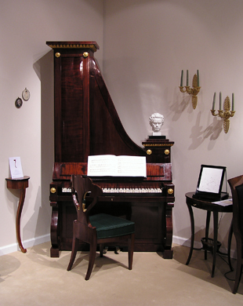
Poseben pomen je imel
klavir, ob katerem so se ljudje
zbirali in zabavali.

Slide 14
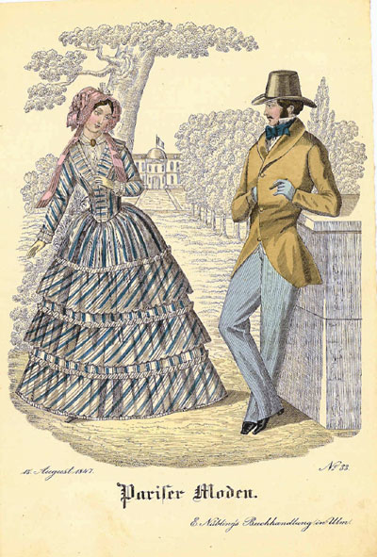
Bidermajer moda
Tako oblečeni so šli na promenado in v gledališče.
Nosili so jih samo v določenih okoliščinah, ker so se oblačila lahko umazala in niso bila primerna za kaka težja opravila.

Slide 15
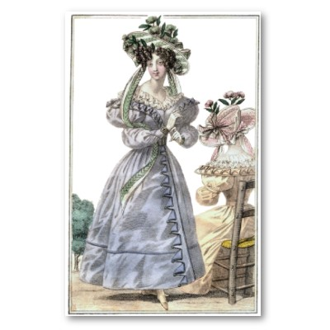
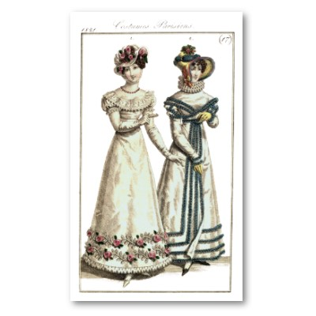

Slide 16
Lepe umetnosti
Slikarji so pogosto upodabljali umirjeno idilično družinsko življenje.
Taki sliki rečemo idila.

Slide 17
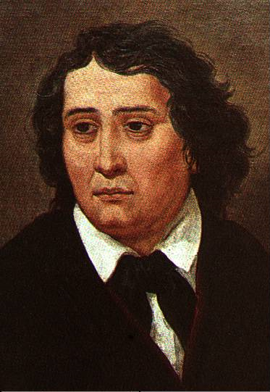
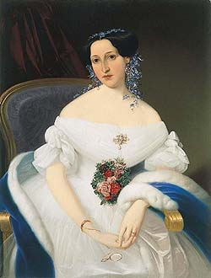
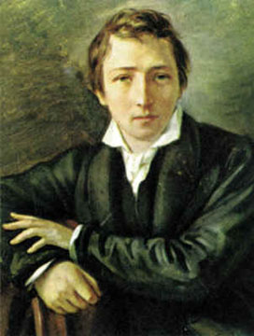
Književnost:
France Prešeren,
Luiza Pesjakova,
Heinrich Heine

Slide 18
V slovenski kulturni krog je Pesjakova stopila zelo deklarativno leta 1864, ko ji je Janez Bleiweis v Novicah natisnil "mojo prvo slovensko pesmico" Kar ljubim:
Ljubim Sloven'jo, ji roko podam,
Bog jo potrdi in živi jo nam!
Takoj je postala prva pesnica Novic in romantične domoljubne verze ji je objavljal tudi Slovenski glasnik v Celovcu. Trudila se je za uspeh slovenske poezije v nemških časopisih in v ta namen prevajala Prešerna, Koseskega in druge, slovensko čitalniško sceno pa je bogatila s prevodi in priredbami nemških veseloiger.

Slide 19
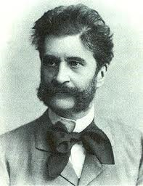
Strauss

